Slide 1


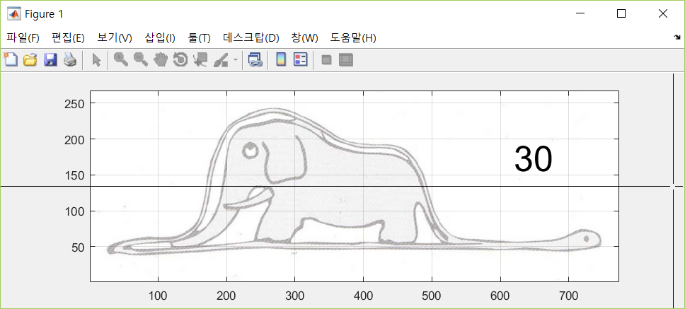
미션: 작은 왕자의 보아 뱀 그리기
A
B
https://goo.gl/FGUkX3
Step 1: m09_boa_snake.p 파일과 boa_constrictor.png 이미지를 내려 받으시오
Step 2: 커맨드 창에서 m09_boa_snake 라고 입력하면 다음 그래프가 만들어 집니다.
imread 명령으로 이미지를 읽어 image 명령을 이용하여 이미지를 그래프에 나타낸 후 투명도(alpha값)를 0.5로 설정하였습니다. 오른쪽 가운데 숫자는 여러분이 마우스 클릭을 할 수 있는 기회를 의미합니다.
보아뱀을 가장 잘 표현할 수 있도록 마우스로 점을 차례 차례 30개를 찍어 줍니다.

Slide 2
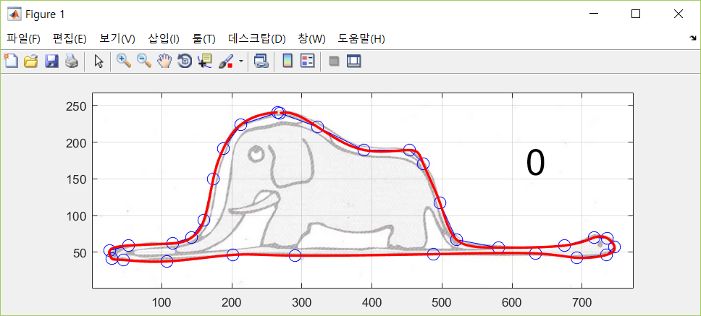
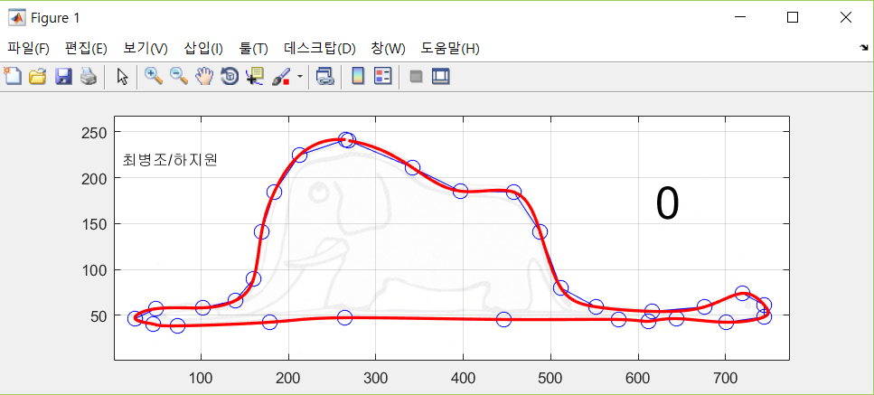
30개의 점이 완료되면 2차원 인터폴레이션을 통해 부드럽게 점들을 연결시켜 줍니다. 아래 그림은 그 결과를 보여주고 있습니다.
여러분이 짝과 함께 할 일은 이런 동작을 수행하는 m09_mission.m 파일을 작성하는 것입니다.
또한, 추가로 아래 그래프와 같이 여러분의 이름과 짝 이름을 나타내고 보아뱀의 알파값을 0.1로 바꾸어 흐리게 해서 여러분이 찍은 점들을 연결한 윤곽선이 뚜렷하게 나타나도록 해야 합니다.
멘토 이름:
데모 확인:

